Slide 1
Qualidade das informações do sistema de vigilância da Sífilis no Brasil
Flavia Alvarenga
15 dezembro de 2021

Slide 2

Principal Sistema de informações da vigilância epidemiológica
Sistema de informação de agravos de notificação (SINAN)
www.portalsinan.saude.gov.br

Slide 3
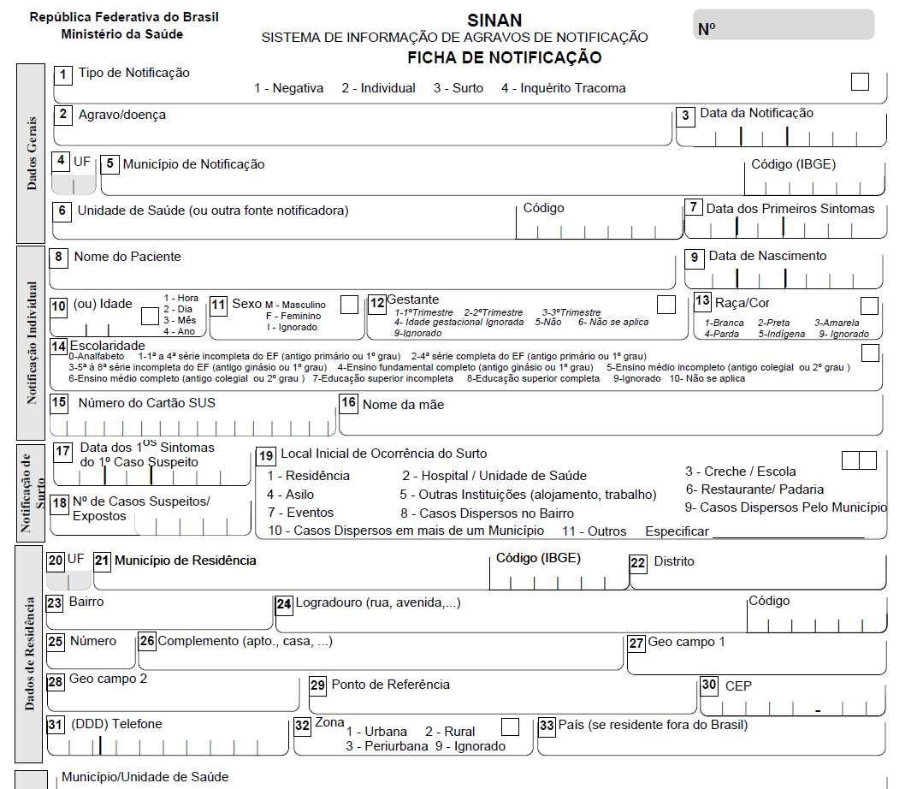
Sistema de informação de agravos de notificação (SINAN)
Objetivo:
Coletar, transmitir e disseminar dados gerados rotineiramente pelo sistema de vigilância epidemiológica, fornecendo informações para análise do perfil da morbidade da população nas três esferas de governo.
Instrumento para registrar a notificação

Slide 4
Limitações dos sistemas de notificação
Registros incorretos e incompleto;
Registros duplos;
Subnotificação de casos;
Falta de oportunidade na notificação;
Uso ou interpretação equivocada das definições dos casos que devem ser notificados;
Retroalimentação.
RECOMENDA-SE: Avaliar a regularidade, completitude, consistência e integridade dos dados e duplicidade de registros para a manutenção da qualidade da base de dados

Slide 5
ANÁLISE DE COMPLETITUDE

Slide 6
SÍFILIS ADQUIRIDA

Slide 7
Nome do campo | Categorias | Descrição | Características | DBF
Raça/Cor | 1.Branca 2. Preta 3.Amarela 4.Parda 5.Indígena 9.Ignorado | Considera-se cor ou raça declarada pela pessoa | Campo essencial | CS_RACA
Fonte: MS/SVS/Sistema de Informação de Agravos de Notificação (Sinan), dados de 01/01/2011 a 31/12/2020.
Notes:
© Copyright PresentationGO.com – The free PowerPoint template library

Slide 8
Nome do campo | Categorias | Descrição | Características | DBF
Raça/Cor | 1.Branca 2. Preta 3.Amarela 4.Parda 5.Indígena 9.Ignorado | Considera-se cor ou raça declarada pela pessoa | Campo essencial | CS_RACA
Período de 2016 a 2020
Fonte: MS/SVS/Sistema de Informação de Agravos de Notificação (Sinan), dados de 01/01/2016 a 31/12/2020.
Notes:
© Copyright PresentationGO.com – The free PowerPoint template library

Slide 9
Nome do campo | Categorias | Descrição | Características | DBF
Escolaridade | 0.Analfabeto 1.1ª a 4ª série incompleta do EF 2.4ª série completa do EF( antigo 1° grau) 3.5ª à 8ª série incompleta do EF (antigo ginásio ou 1° grau) 4.Ensino fundamental completo ( antigo ginásio ou 1° grau) 5.Ensino médio incompleto ( antigo colegial ou 2° grau) 6.Ensino médio completo ( antigo colegial ou 2° grau) 7.Educação superior incompleta 8.Educação superior completa 9.Ignorado 10.Não se aplica | Série e grau que a pessoa está freqüentando ou freqüentou considerando a última série concluída com aprovação ou grau de instrução do paciente por ocasião da notificação. | Campo essencial | CS_ESCOL_N
Fonte: MS/SVS/Sistema de Informação de Agravos de Notificação (Sinan), dados de 01/01/2011 a 31/12/2020.
Notes:
© Copyright PresentationGO.com – The free PowerPoint template library

Slide 10
Nome do campo | Categorias | Descrição | Características | DBF
Escolaridade | 0.Analfabeto 1.1ª a 4ª série incompleta do EF 2.4ª série completa do EF( antigo 1° grau) 3.5ª à 8ª série incompleta do EF (antigo ginásio ou 1° grau) 4.Ensino fundamental completo ( antigo ginásio ou 1° grau) 5.Ensino médio incompleto ( antigo colegial ou 2° grau) 6.Ensino médio completo ( antigo colegial ou 2° grau) 7.Educação superior incompleta 8.Educação superior completa 9.Ignorado 10.Não se aplica | Série e grau que a pessoa está freqüentando ou freqüentou considerando a última série concluída com aprovação ou grau de instrução do paciente por ocasião da notificação. | Campo essencial | CS_ESCOL_N
Período de 2016 a 2020
Fonte: MS/SVS/Sistema de Informação de Agravos de Notificação (Sinan), dados de 01/01/2016 a 31/12/2020.
Notes:
© Copyright PresentationGO.com – The free PowerPoint template library

Slide 11
SÍFILIS EM GESTANTES

Slide 12
Nome do campo | Categorias | Descrição | Características | DBF
Escolaridade | 0.Analfabeto 1.1ª a 4ª série incompleta do EF 2.4ª série completa do EF( antigo 1° grau) 3.5ª à 8ª série incompleta do EF (antigo ginásio ou 1° grau) 4.Ensino fundamental completo ( antigo ginásio ou 1° grau) 5.Ensino médio incompleto ( antigo colegial ou 2° grau) 6.Ensino médio completo ( antigo colegial ou 2° grau) 7.Educação superior incompleta 8.Educação superior completa 9.Ignorado 10.Não se aplica | Série e grau que a pessoa está freqüentando ou freqüentou considerando a última série concluída com aprovação ou grau de instrução do paciente por ocasião da notificação. | Campo essencial | CS_ESCOL_N
Fonte: MS/SVS/Sistema de Informação de Agravos de Notificação (Sinan), dados de 01/01/2011 a 31/12/2020.
Notes:
© Copyright PresentationGO.com – The free PowerPoint template library

Slide 13
Nome do campo | Categorias | Descrição | Características | DBF
Escolaridade (continuação) | 0.Analfabeto 1.1ª a 4ª série incompleta do EF 2.4ª série completa do EF( antigo 1° grau) 3.5ª à 8ª série incompleta do EF (antigo ginásio ou 1° grau) 4.Ensino fundamental completo ( antigo ginásio ou 1° grau) 5.Ensino médio incompleto ( antigo colegial ou 2° grau) 6.Ensino médio completo ( antigo colegial ou 2° grau) 7.Educação superior incompleta 8.Educação superior completa 9.Ignorado 10.Não se aplica | Série e grau que a pessoa está freqüentando ou freqüentou considerando a última série concluída com aprovação ou grau de instrução do paciente por ocasião da notificação. | Campo essencial | CS_ESCOL_N
Período de 2016 a 2020
Fonte: MS/SVS/Sistema de Informação de Agravos de Notificação (Sinan), dados de 01/01/2016 a 31/12/2020.
Notes:
© Copyright PresentationGO.com – The free PowerPoint template library

Slide 14
Nome do campo | Categorias | Descrição | Características | DBF
Classificação Clinica | 1.Primária 2.Secundária 3.Terciária 4.Latente 9. Ignorado | Classificação clínica da sífilis na gestação | Campo essencial | TPEVIDENCI
Fonte: MS/SVS/Sistema de Informação de Agravos de Notificação (Sinan), dados de 01/01/2011 a 31/12/2020.
Notes:
© Copyright PresentationGO.com – The free PowerPoint template library

Slide 15
Nome do campo | Categorias | Descrição | Características | DBF
Classificação Clinica | 1.Primária 2.Secundária 3.Terciária 4.Latente 9. Ignorado | Classificação clínica da sífilis na gestação | Campo essencial | TPEVIDENCI
Período de 2016 a 2020
Fonte: MS/SVS/Sistema de Informação de Agravos de Notificação (Sinan), dados de 01/01/2016 a 31/12/2020.
Notes:
© Copyright PresentationGO.com – The free PowerPoint template library

Slide 16
Nome do campo | Categorias | Descrição | Características | DBF
Teste não treponêmico no pré-natal | 1 - Reagente 2 - Não reagente 3 - Não realizado 9 - Ignorado | Refere-se ao resultado do teste não treponêmico preconizado para a primeira consulta de pré-natal. Entende-se como teste não treponêmicos o VDRL e o RPR; | Campo obrigatório | TPTESTE1
Fonte: MS/SVS/Sistema de Informação de Agravos de Notificação (Sinan), dados de 01/01/2011 a 31/12/2020.
Notes:
© Copyright PresentationGO.com – The free PowerPoint template library

Slide 17
Nome do campo | Categorias | Descrição | Características | DBF
Teste não treponêmico no pré-natal | 1 - Reagente 2 - Não reagente 3 - Não realizado 9 - Ignorado | Refere-se ao resultado do teste não treponêmico preconizado para a primeira consulta de pré-natal. Entende-se como teste não treponêmicos o VDRL e o RPR; | Campo obrigatório | TPTESTE1
Período de 2016 a 2020
Fonte: MS/SVS/Sistema de Informação de Agravos de Notificação (Sinan), dados de 01/01/2016 a 31/12/2020.
Notes:
© Copyright PresentationGO.com – The free PowerPoint template library

Slide 18
Nome do campo | Categorias | Descrição | Características | DBF
Teste treponêmico no pré-natal | 1 - Reagente 2 - Não reagente 3 - Não realizado 9 - Ignorado | Refere-se ao resultado do teste treponêmico, confirmatório, realizado no pré-natal. Os testes confirmatórios treponêmicos são indicados na confirmação diagnóstica e exclusão de resultados de testes não treponêmicos falsos positivos. | Campo obrigatório | TPCONFIRMA
Fonte: MS/SVS/Sistema de Informação de Agravos de Notificação (Sinan), dados de 01/01/2011 a 31/12/2020.
Notes:
© Copyright PresentationGO.com – The free PowerPoint template library

Slide 19
Nome do campo | Categorias | Descrição | Características | DBF
Teste treponêmico no pré-natal | 1 - Reagente 2 - Não reagente 3 - Não realizado 9 - Ignorado | Refere-se ao resultado do teste treponêmico, confirmatório, realizado no pré-natal. Os testes confirmatórios treponêmicos são indicados na confirmação diagnóstica e exclusão de resultados de testes não treponêmicos falsos positivos. | Campo obrigatório | TPCONFIRMA
Período de 2016 a 2020
Fonte: MS/SVS/Sistema de Informação de Agravos de Notificação (Sinan), dados de 01/01/2016 a 31/12/2020.
Notes:
© Copyright PresentationGO.com – The free PowerPoint template library

Slide 20
Nome do campo | Categorias | Descrição | Características | DBF
Esquema de tratamento | 1 – Penicilina G benzatina 2.400.000UI 2 - Penicilina G benzatina 4.800.000UI 3 - Penicilina G benzatina 7.200..000UI 4 – Outro esquema 5 – Não realizado 9 - Ignorado | Esquema de tratamento preconizado pelo Ministério da Saúde e disponível no Manual de Diretrizes para o Controle da Sífilis Congênita. | Campo obrigatório | TPESQUEMA
Fonte: MS/SVS/Sistema de Informação de Agravos de Notificação (Sinan), dados de 01/01/2011 a 31/12/2020.
Notes:
© Copyright PresentationGO.com – The free PowerPoint template library

Slide 21
Nome do campo | Categorias | Descrição | Características | DBF
Esquema de tratamento | 1 – Penicilina G benzatina 2.400.000UI 2 - Penicilina G benzatina 4.800.000UI 3 - Penicilina G benzatina 7.200..000UI 4 – Outro esquema 5 – Não realizado 9 - Ignorado | Esquema de tratamento preconizado pelo Ministério da Saúde e disponível no Manual de Diretrizes para o Controle da Sífilis Congênita. | Campo obrigatório | TPESQUEMA
Período de 2016 a 2020
Fonte: MS/SVS/Sistema de Informação de Agravos de Notificação (Sinan), dados de 01/01/2016 a 31/12/2020.
Notes:
© Copyright PresentationGO.com – The free PowerPoint template library

Slide 22
SÍFILIS CONGÊNITA

Slide 23
Nome do campo | Categorias | Descrição | Características | DBF
Sexo | 1 – Masculino 2 – Feminino 3 - Ignorado | Sexo do paciente | Campo obrigatório | CS_SEXO
Fonte: MS/SVS/Sistema de Informação de Agravos de Notificação (Sinan), dados de 01/01/2011 a 31/12/2020.
Notes:
© Copyright PresentationGO.com – The free PowerPoint template library

Slide 24
Nome do campo | Categorias | Descrição | Características | DBF
Sexo (continuação) | 1 – Masculino 2 – Feminino 3 - Ignorado | Sexo do paciente | Campo obrigatório | CS_SEXO
Período de 2016 a 2020
Fonte: MS/SVS/Sistema de Informação de Agravos de Notificação (Sinan), dados de 01/01/2016 a 31/12/2020.
Notes:
© Copyright PresentationGO.com – The free PowerPoint template library

Slide 25
Nome do campo | Categorias | Descrição | Características | DBF
Raça/Cor | 1.Branca 2. Preta 3.Amarela 4.Parda 5.Indígena 9.Ignorado | Considera-se cor ou raça declarada pela pessoa | Campo essencial | CS_RACA
Fonte: MS/SVS/Sistema de Informação de Agravos de Notificação (Sinan), dados de 01/01/2011 a 31/12/2020.
Notes:
© Copyright PresentationGO.com – The free PowerPoint template library

Slide 26
Nome do campo | Categorias | Descrição | Características | DBF
Raça/Cor (continuação) | 1.Branca 2. Preta 3.Amarela 4.Parda 5.Indígena 9.Ignorado | Considera-se cor ou raça declarada pela pessoa | Campo essencial | CS_RACA
Período de 2016 a 2020
Fonte: MS/SVS/Sistema de Informação de Agravos de Notificação (Sinan), dados de 01/01/2016 a 31/12/2020.
Notes:
© Copyright PresentationGO.com – The free PowerPoint template library

Slide 27
Nome do campo | Categorias | Descrição | Características | DBF
Raça/cor da mãe | 1.Branca 2. Preta 3.Amarela 4.Parda 5.Indígena 9.Ignorado | Considera-se cor ou raça declarada pela pessoa | Campo obrigatório | ANT_RACA
Fonte: MS/SVS/Sistema de Informação de Agravos de Notificação (Sinan), dados de 01/01/2011 a 31/12/2020.
Notes:
© Copyright PresentationGO.com – The free PowerPoint template library

Slide 28
Nome do campo | Categorias | Descrição | Características | DBF
Raça/cor da mãe | 1.Branca 2. Preta 3.Amarela 4.Parda 5.Indígena 9.Ignorado | Considera-se cor ou raça declarada pela pessoa | Campo obrigatório | ANT_RACA
Período de 2016 a 2020
Fonte: MS/SVS/Sistema de Informação de Agravos de Notificação (Sinan), dados de 01/01/2016 a 31/12/2020.
Notes:
© Copyright PresentationGO.com – The free PowerPoint template library

Slide 29
Nome do campo | Categorias | Descrição | Características | DBF
Escolaridade da Mãe | 0.Analfabeto 1.1ª a 4ª série incompleta do EF 2.4ª série completa do EF( antigo 1° grau) 3.5ª à 8ª série incompleta do EF (antigo ginásio ou 1° grau) 4.Ensino fundamental completo ( antigo ginásio ou 1° grau) 5.Ensino médio incompleto (antigo colegial ou 2° grau) 6.Ensino médio completo (antigo colegial ou 2° grau) 7.Educação superior incompleta 8.Educação superior completa 9.Ignorado 10.Não se aplica | Série e grau que a pessoa está freqüentando ou freqüentou considerando a última série concluída com aprovação ou grau de instrução do paciente por ocasião da notificação. | Campo obrigatório | ESCOLMAE
Fonte: MS/SVS/Sistema de Informação de Agravos de Notificação (Sinan), dados de 01/01/2011 a 31/12/2020.
Notes:
© Copyright PresentationGO.com – The free PowerPoint template library

Slide 30
Nome do campo | Categorias | Descrição | Características | DBF
Escolaridade da Mãe | 0.Analfabeto 1.1ª a 4ª série incompleta do EF 2.4ª série completa do EF( antigo 1° grau) 3.5ª à 8ª série incompleta do EF (antigo ginásio ou 1° grau) 4.Ensino fundamental completo ( antigo ginásio ou 1° grau) 5.Ensino médio incompleto (antigo colegial ou 2° grau) 6.Ensino médio completo (antigo colegial ou 2° grau) 7.Educação superior incompleta 8.Educação superior completa 9.Ignorado 10.Não se aplica | Série e grau que a pessoa está freqüentando ou freqüentou considerando a última série concluída com aprovação ou grau de instrução do paciente por ocasião da notificação. | Campo obrigatório | ESCOLMAE
Período de 2016 a 2020
Fonte: MS/SVS/Sistema de Informação de Agravos de Notificação (Sinan), dados de 01/01/2016 a 31/12/2020.
Notes:
© Copyright PresentationGO.com – The free PowerPoint template library

Slide 31
Nome do campo | Categorias | Descrição | Características | DBF
Realizou pré-natal na gestação | 1-Sim 2-Não 9-Ignorado | Informa se a mãe realizou pré-natal durante a gravidez do caso notificado. | Campo obrigatório | ANT_PRE_NA
Fonte: MS/SVS/Sistema de Informação de Agravos de Notificação (Sinan), dados de 01/01/2011 a 31/12/2020.
Notes:
© Copyright PresentationGO.com – The free PowerPoint template library

Slide 32
Nome do campo | Categorias | Descrição | Características | DBF
Realizou pré-natal na gestação | 1-Sim 2-Não 9-Ignorado | Informa se a mãe realizou pré-natal durante a gravidez do caso notificado. | Campo obrigatório | ANT_PRE_NA
Período de 2016 a 2020
Fonte: MS/SVS/Sistema de Informação de Agravos de Notificação (Sinan), dados de 01/01/2016 a 31/12/2020.
Notes:
© Copyright PresentationGO.com – The free PowerPoint template library

Slide 33
Nome do campo | Categorias | Descrição | Características | DBF
(período) Diagnóstico de sífilis materna | 1.Durante o pré-natal 2.No momento do parto/curetagem 3.Após o parto 4.Não realizado 9. Ignorado. | Diagnóstico de sífilis firmado laboratorialmente na rotina de pré-natal, durante o pré-natal ou no momento do parto ou após o parto ou não realizado ou ignorado. | Campo obrigatório | ANTSIFIL_N
Fonte: MS/SVS/Sistema de Informação de Agravos de Notificação (Sinan), dados de 01/01/2011 a 31/12/2020.
Notes:
© Copyright PresentationGO.com – The free PowerPoint template library

Slide 34
Nome do campo | Categorias | Descrição | Características | DBF
Diagnóstico de sífilis materna | 1.Durante o pré-natal 2.No momento do parto/curetagem 3.Após o parto 4.Não realizado 9. Ignorado. | Diagnóstico de sífilis firmado laboratorialmente na rotina de pré-natal, durante o pré-natal ou no momento do parto ou após o parto ou não realizado ou ignorado. | Campo obrigatório | ANTSIFIL_N
Período de 2016 a 2020
Fonte: MS/SVS/Sistema de Informação de Agravos de Notificação (Sinan), dados de 01/01/2016 a 31/12/2020.
Notes:
© Copyright PresentationGO.com – The free PowerPoint template library

Slide 35
Nome do campo | Categorias | Descrição | Características | DBF
Esquema de tratamento materno | 1.Adequado 2.Inadequado 3.Não realizado 9. Ignorado | Esquema terapêutico adequado significa tratamento realizado de acordo com o esquema preconizado para a fase clinica da sífilis, iniciado a mais de 30 dias antes do parto e cujos títulos baixaram como esperado ou permaneceram com títulos baixos e o parceiro tratado concomitantemente a gestante. | Campo obrigatório | TRA_ESQUEM
Fonte: MS/SVS/Sistema de Informação de Agravos de Notificação (Sinan), dados de 01/01/2011 a 31/12/2020.
Notes:
© Copyright PresentationGO.com – The free PowerPoint template library

Slide 36
Nome do campo | Categorias | Descrição | Características | DBF
Esquema de tratamento materno | 1.Adequado 2.Inadequado 3.Não realizado 9. Ignorado | Esquema terapêutico adequado significa tratamento realizado de acordo com o esquema preconizado para a fase clinica da sífilis, iniciado a mais de 30 dias antes do parto e cujos títulos baixaram como esperado ou permaneceram com títulos baixos e o parceiro tratado concomitantemente a gestante. | Campo obrigatório | TRA_ESQUEM
Período de 2016 a 2020
Fonte: MS/SVS/Sistema de Informação de Agravos de Notificação (Sinan), dados de 01/01/2016 a 31/12/2020.
Notes:
© Copyright PresentationGO.com – The free PowerPoint template library

Slide 37
ANÁLISE DE CONSISTÊNCIA /
ALERTA

Slide 38
SÍFILIS ADQUIRIDA

Slide 39
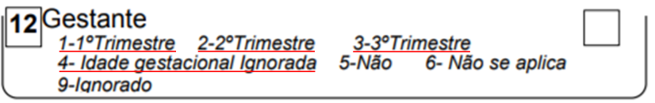
SÍFILIS ADQUIRIDA – Casos de Sífilis Adquirida em mulheres gestantes
Fonte: MS/SVS/Sistema de Informação de Agravos de Notificação (Sinan), dados de 01/01/2016 a 31/12/2020.
Notes:
© Copyright PresentationGO.com – The free PowerPoint template library

Slide 40

SÍFILIS ADQUIRIDA - Casos de Sífilis Adquirida sem o nome da mãe.
Fonte: MS/SVS/Sistema de Informação de Agravos de Notificação (Sinan), dados de 01/01/2016 a 31/12/2020.
Notes:
© Copyright PresentationGO.com – The free PowerPoint template library

Slide 41
SÍFILIS ADQUIRIDA – Pelo menos uma inconsistência
Fonte: MS/SVS/Sistema de Informação de Agravos de Notificação (Sinan), dados de 01/01/2016 a 31/12/2020.
Notes:
© Copyright PresentationGO.com – The free PowerPoint template library

Slide 42
SÍFILIS EM GESTANTES

Slide 43
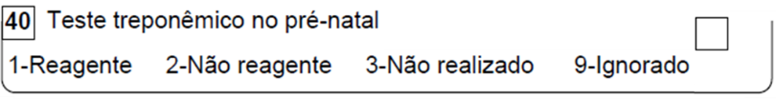
SÍFILIS GESTANTE– Casos de Sífilis em Gestantes sem informação do diagnóstico laboratorial
Fonte: MS/SVS/Sistema de Informação de Agravos de Notificação (Sinan), dados de 01/01/2016 a 31/12/2020.
Notes:
© Copyright PresentationGO.com – The free PowerPoint template library

Slide 44

SÍFILIS GESTANTE – Casos de Sífilis em gestantes com títulos de teste não treponêmicos inconsistentes.
Fonte: MS/SVS/Sistema de Informação de Agravos de Notificação (Sinan), dados de 01/01/2016 a 31/12/2020.
Notes:
© Copyright PresentationGO.com – The free PowerPoint template library

Slide 45
SÍFILIS GESTANTE – Casos de Sífilis em gestantes com classificação clínica duvidosa.
Fonte: MS/SVS/Sistema de Informação de Agravos de Notificação (Sinan), dados de 01/01/2016 a 31/12/2020.
Notes:
© Copyright PresentationGO.com – The free PowerPoint template library

Slide 46
SÍFILIS GESTANTE – Casos de Sífilis em gestantes com esquema de tratamento não prescrito com penicilina.
Fonte: MS/SVS/Sistema de Informação de Agravos de Notificação (Sinan), dados de 01/01/2016 a 31/12/2020.
Notes:
© Copyright PresentationGO.com – The free PowerPoint template library

Slide 47
SÍFILIS GESANTE – Pelo menos uma inconsistência / alerta
Fonte: MS/SVS/Sistema de Informação de Agravos de Notificação (Sinan), dados de 01/01/2016 a 31/12/2020.
Notes:
© Copyright PresentationGO.com – The free PowerPoint template library

Slide 48
SÍFILIS CONGÊNITA

Slide 49
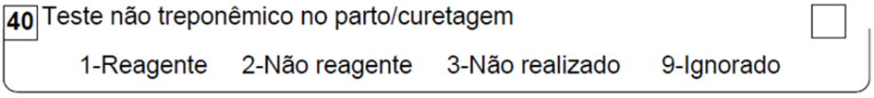
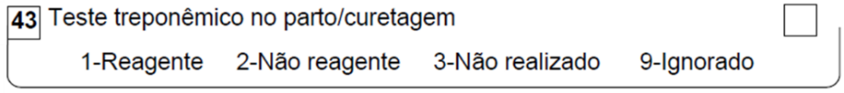
SÍFILIS CONGÊNITA – Casos de Sífilis Congênita com teste não treponêmico no parto reagente e teste treponêmico no parto não reagente da mãe.
Fonte: MS/SVS/Sistema de Informação de Agravos de Notificação (Sinan), dados de 01/01/2016 a 31/12/2020.
Notes:
© Copyright PresentationGO.com – The free PowerPoint template library

Slide 50

SÍFILIS CONGÊNITA – Casos de Sífilis Congênita confirmados sem informação de tratamento da criança.
Fonte: MS/SVS/Sistema de Informação de Agravos de Notificação (Sinan), dados de 01/01/2016 a 31/12/2020.
Notes:
© Copyright PresentationGO.com – The free PowerPoint template library

Slide 51
SÍFILIS CONGÊNITA – Casos de Sífilis Congênita com valores dos títulos de teste não treponêmicos inconsistentes.
Fonte: MS/SVS/Sistema de Informação de Agravos de Notificação (Sinan), dados de 01/01/2016 a 31/12/2020.
Notes:
© Copyright PresentationGO.com – The free PowerPoint template library

Slide 52
SÍFILIS CONGÊNITA – Pelo menos uma inconsistência / alerta
Fonte: MS/SVS/Sistema de Informação de Agravos de Notificação (Sinan), dados de 01/01/2016 a 31/12/2020.
Notes:
© Copyright PresentationGO.com – The free PowerPoint template library

Slide 53
PAINEL DE INCONSITÊNCIA
SÍFILIS

Slide 54
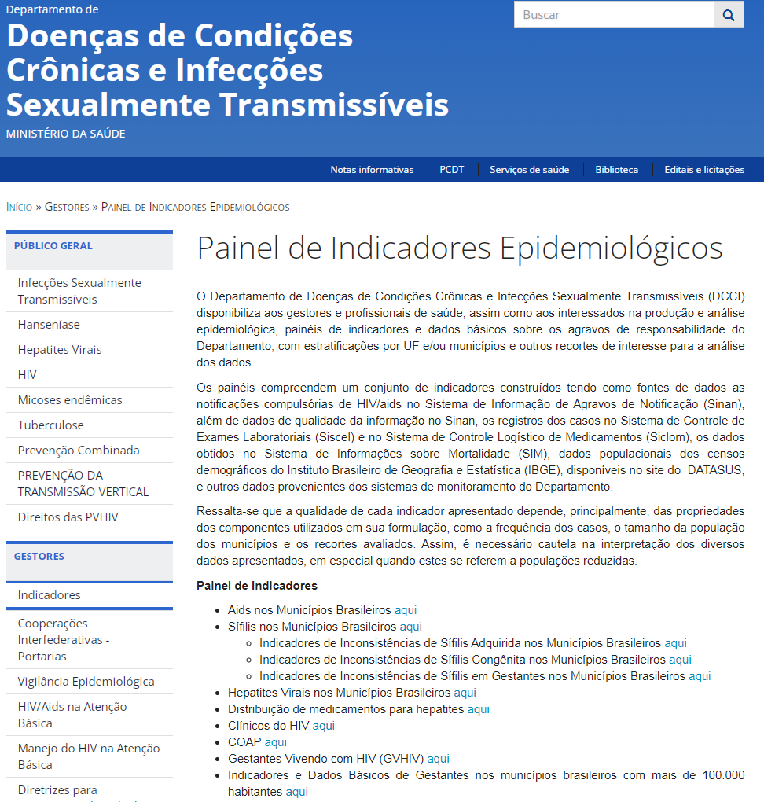
Painel de indicadores - DCCI
http://www.aids.gov.br/indicadores

Slide 55
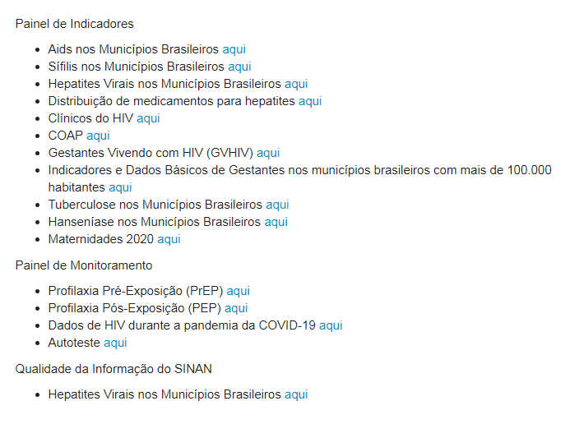
Painel de indicadores - DCCI
http://www.aids.gov.br/indicadores
QUALIDADE DA INFORMAÇÃO DO SINAN

Slide 56
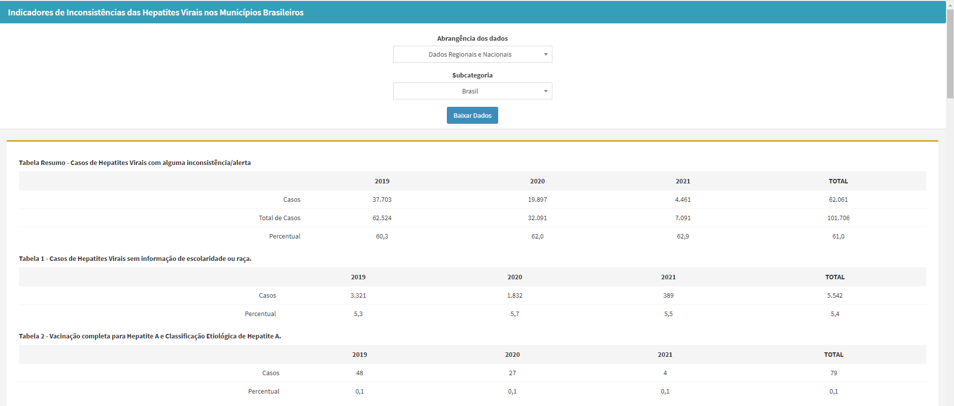
Qualidade da informação do Sinan – SÍFILIS

Slide 57
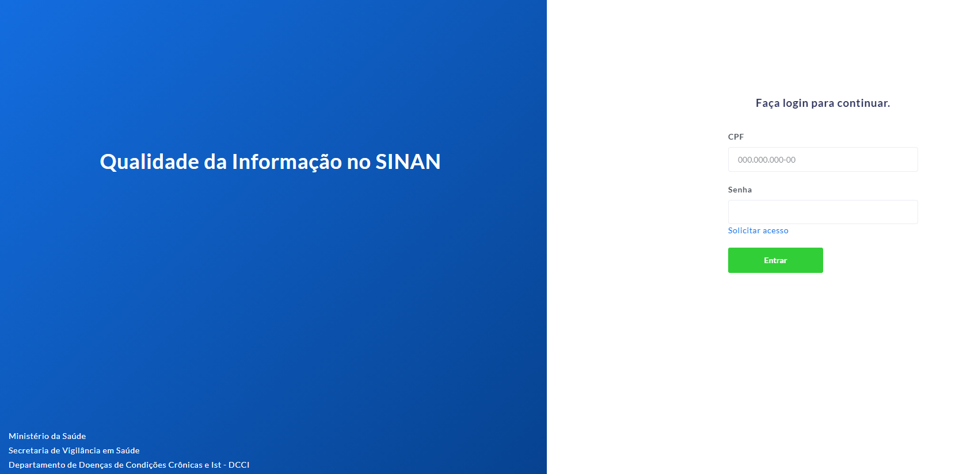
Acesso ao Relatório das inconsistências
http://qualiinformacao.aids.gov.br/
Solicitar acesso

Slide 58
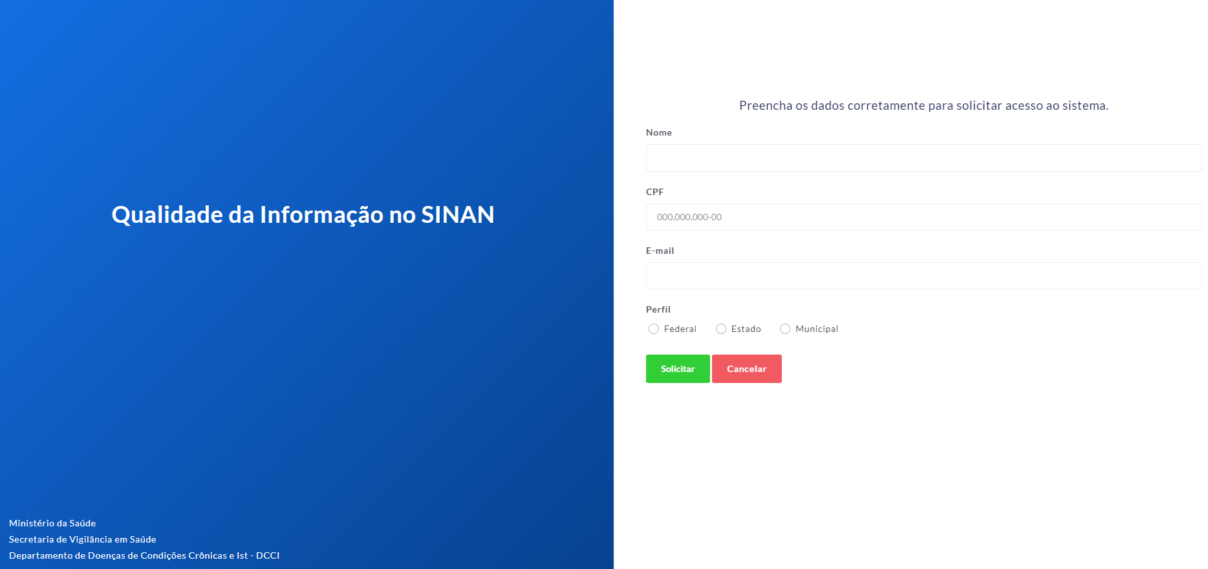
Acesso ao Relatório das inconsistências
http://qualiinformacao.aids.gov.br/solicitacao-acesso

Slide 59
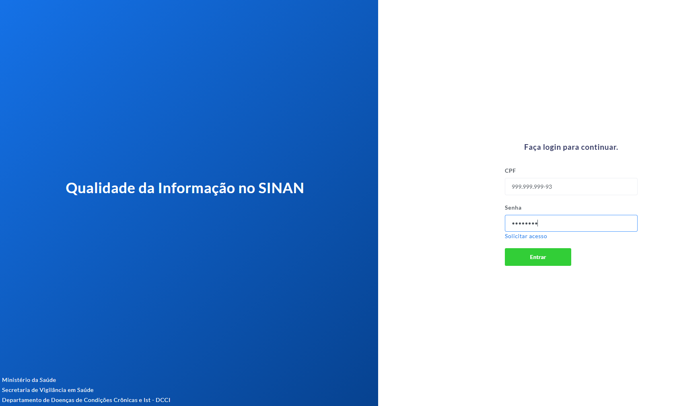
Acesso ao Relatório das inconsistências
Perfil Município

Slide 60
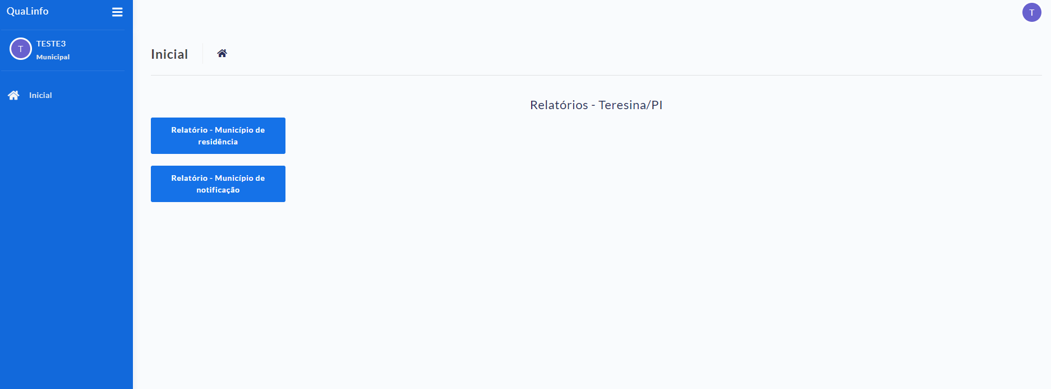
Acesso ao Relatório das inconsistências
Perfil Município
Clicar e baixar banco Mun. Residência
Clicar e baixar banco
Mun. Notificação

Slide 61
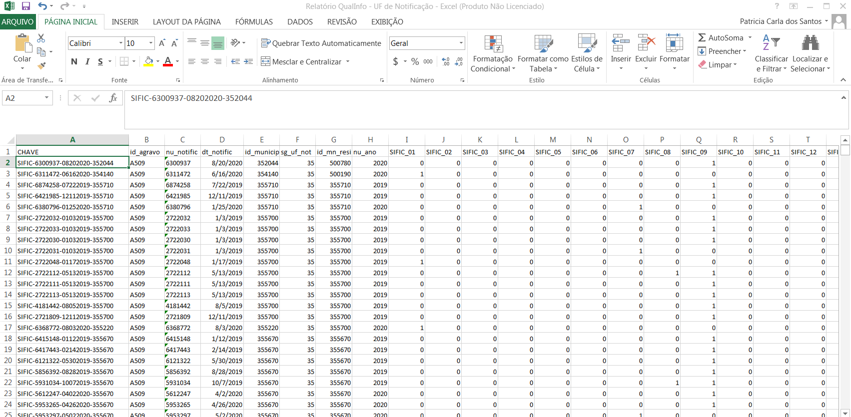
Relatório - Banco de dados das inconsistências

Slide 62
Acesso ao Relatório das inconsistências
Perfil Estado

Slide 63
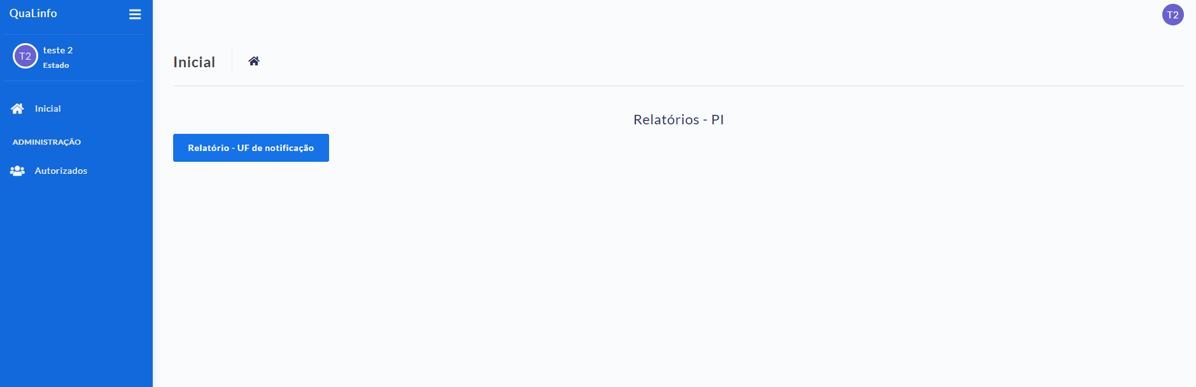
Acesso ao Relatório das inconsistências
Perfil Estado
Clicar e baixar banco

Slide 64
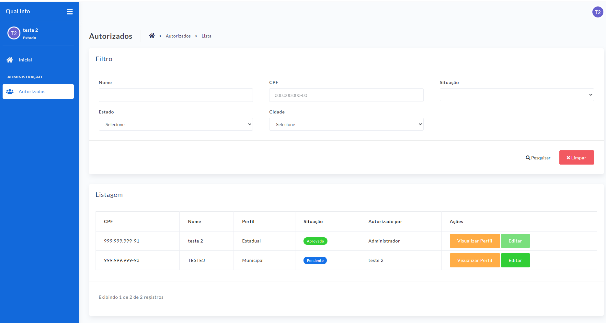
Acesso ao Relatório das inconsistências
Perfil Estado
Editar

Slide 65
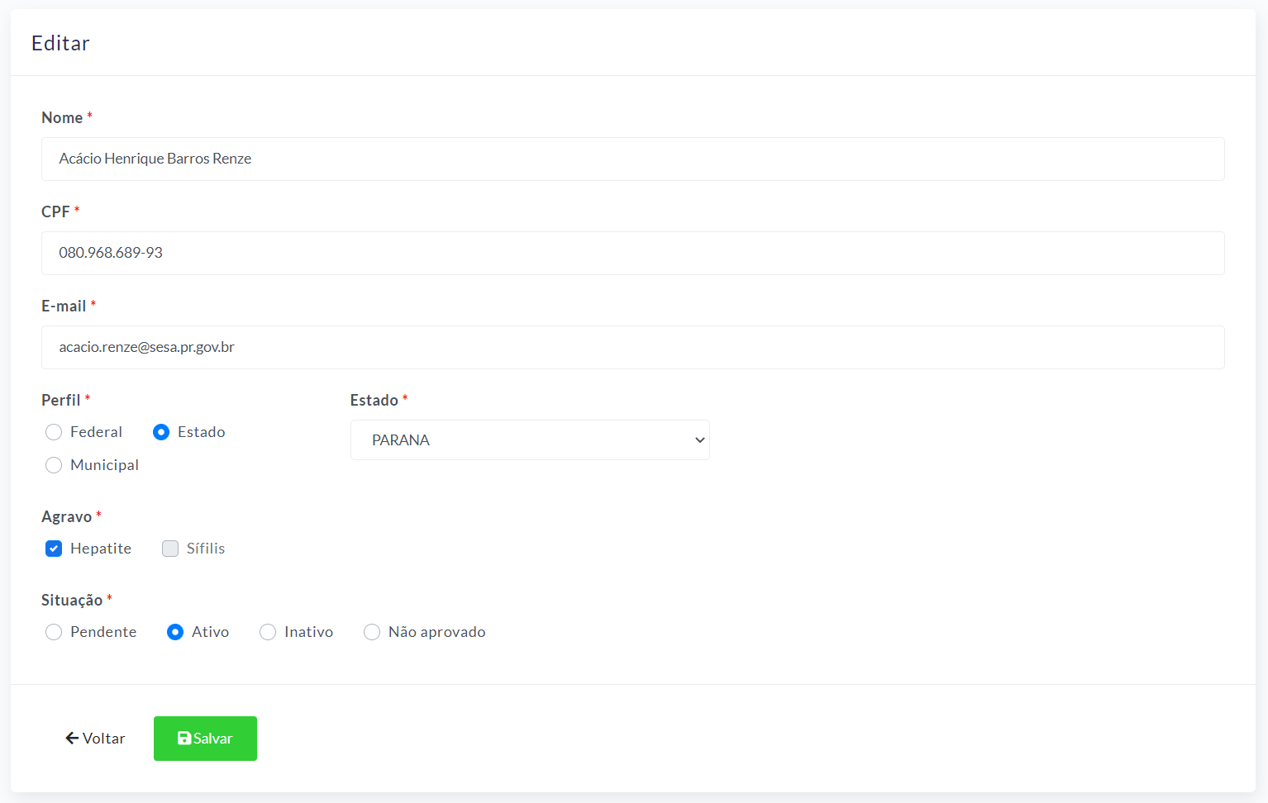
Acesso ao Relatório das inconsistências
Perfil Estado
XXXXXXXXXXXXXXXXXXXXXXXXXX
XXX.XXX.XXX-XX
abcdef@gov.br

Slide 66
Obrigada!

